Slide 1
Mateřská škola Na Vyhlídce a Lesní
Pořádají oslavu u příležitosti čtyřicátých narozenin MŠ Lesní

Slide 2
Kamarádi , pojďme spolu tančit……

Slide 3
Minulost…..

Slide 4
provoz městské mateřské školy a jeslí zahájen 10.5.1977
Soukromou mateřskou školou se stala v roce 1993

Slide 6
Součastnost…….
1.9.2017 – spojení s mateřskou
školou Na Vyhlídce 1143, stala se městskou mateřskou školou
Kapacita 103
Máme 5 tříd

Slide 7
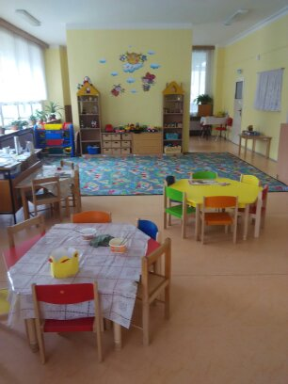
Sluníčka –naši nejmladší

Slide 8
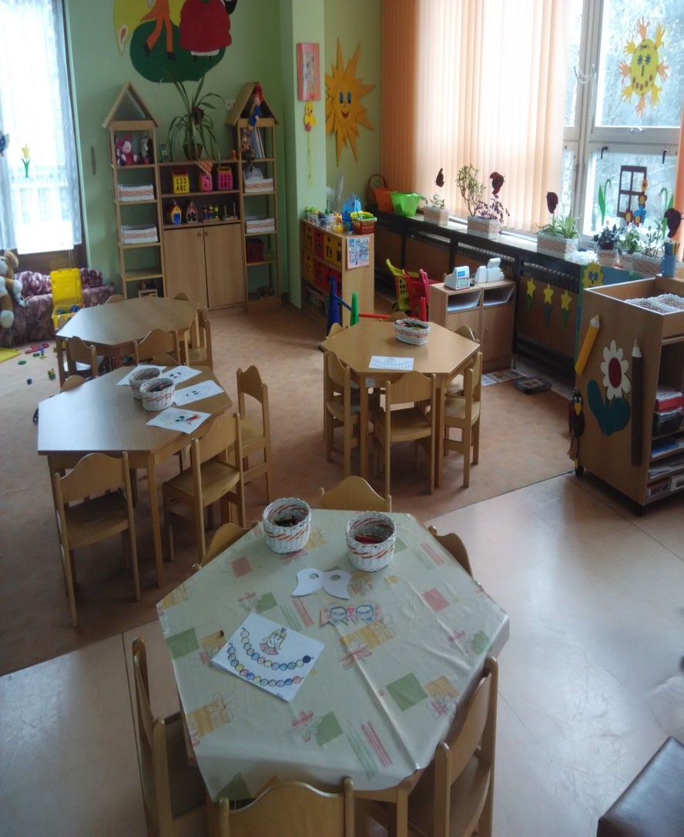
Berušky-středňáci

Slide 9
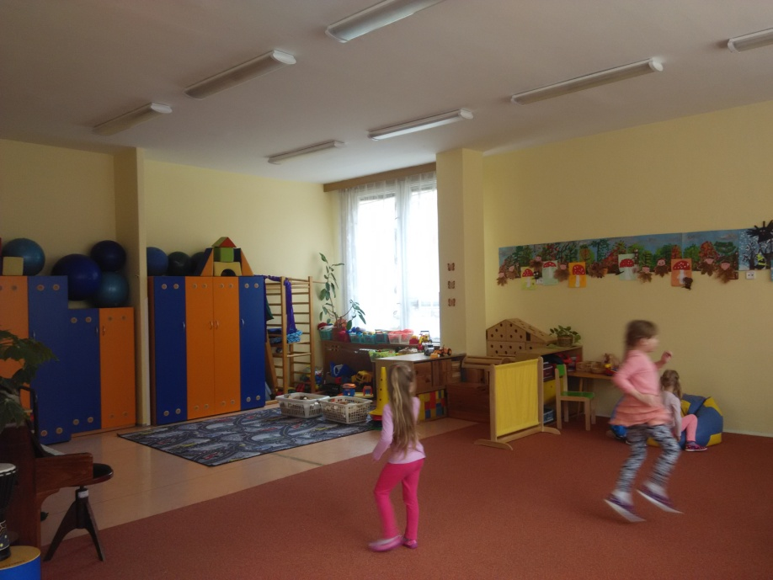
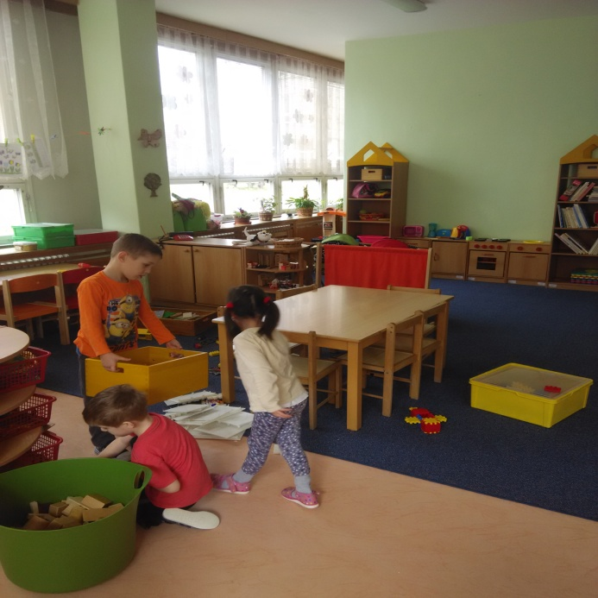
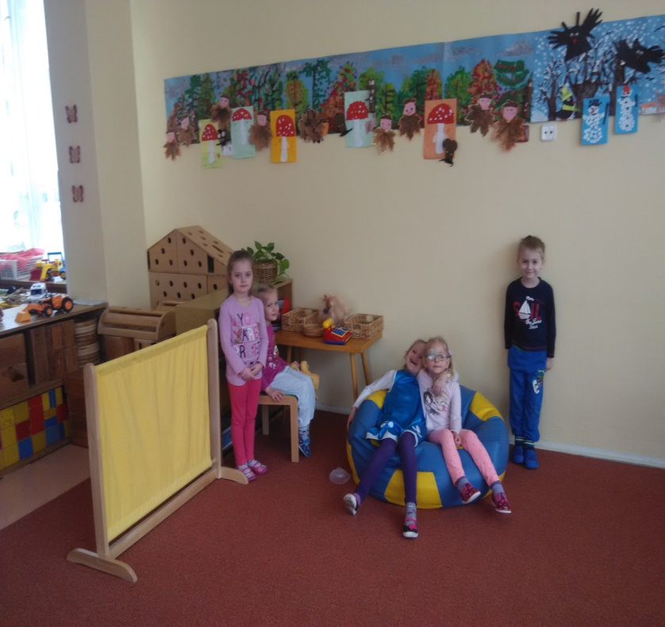
Motýlci- naši nejstarší

Slide 10
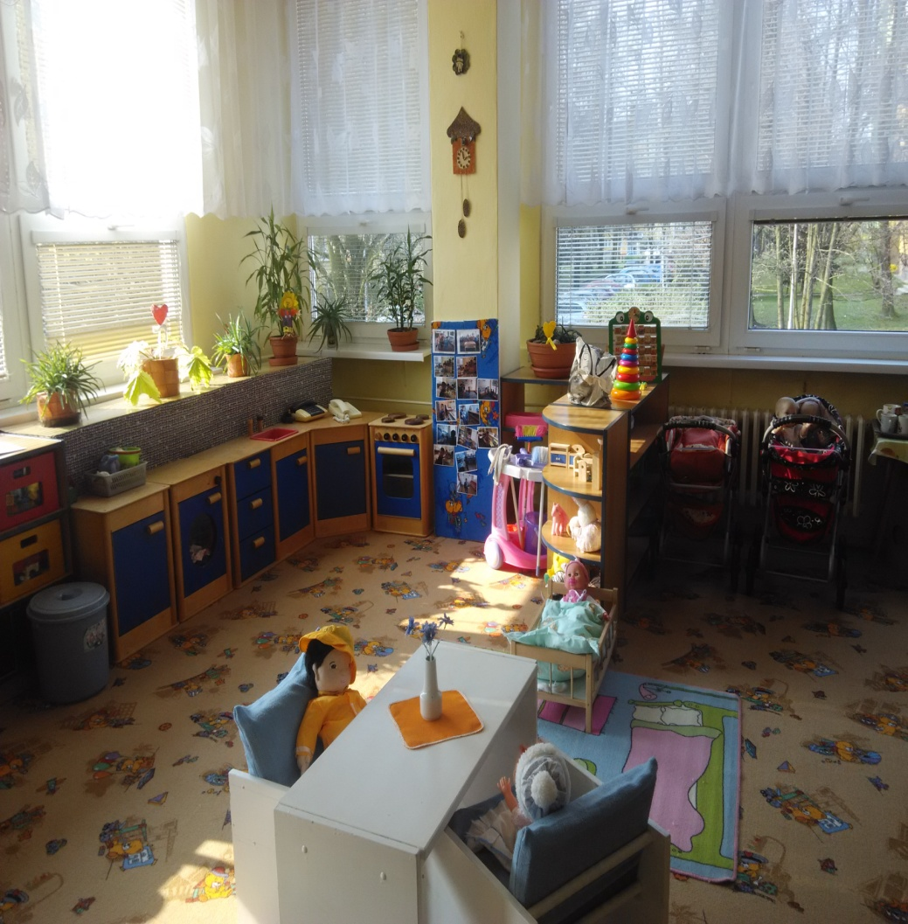
Kočičky-Včeličky speciální třídy

Slide 11
Budoucnost………

Slide 13
Minulost…….

Slide 14
Provoz zahájen 1.9.1980
Kapacita 50 dětí
2 třídy

Slide 16
Současnost ……
Kapacita školy byla od 1.9.2010
60 dětí
Kapacita školy byla od1.9.2014 66 dětí
Máme 3 třídy

Slide 17
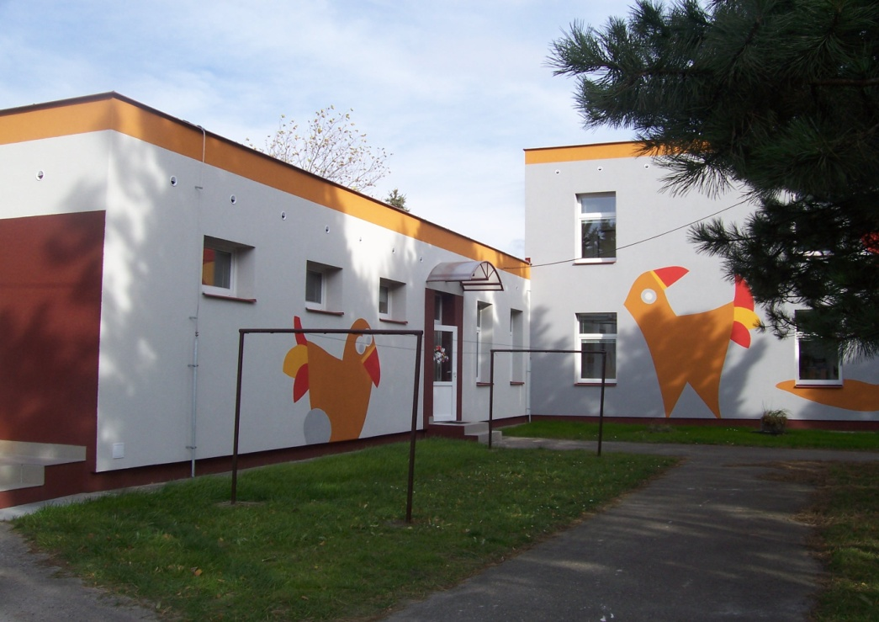

Slide 18
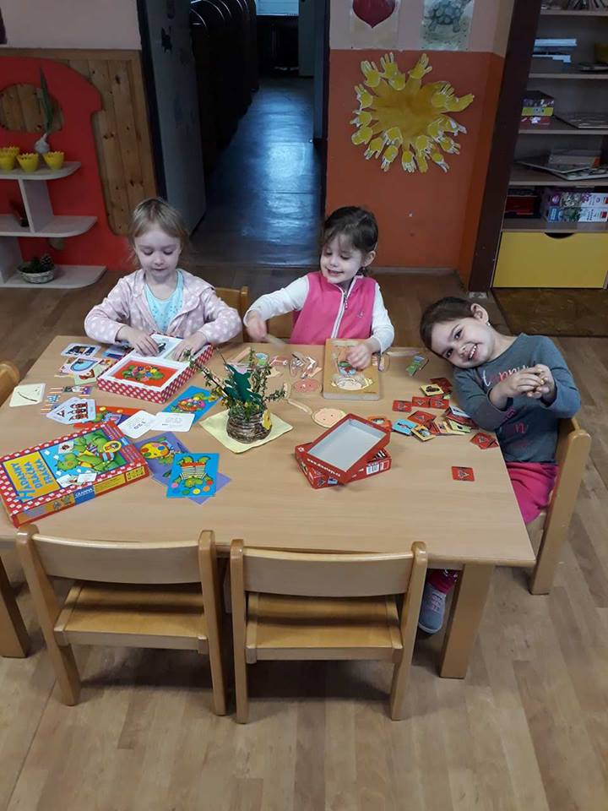
Sluníčka-středňáci

Slide 19
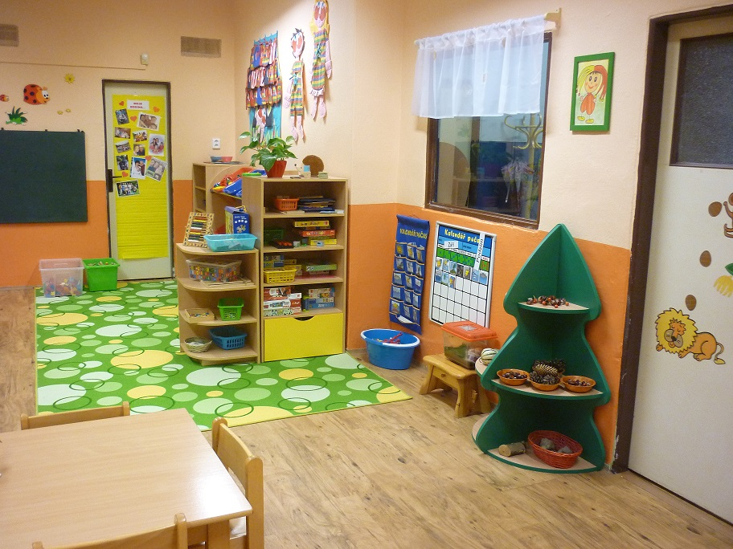
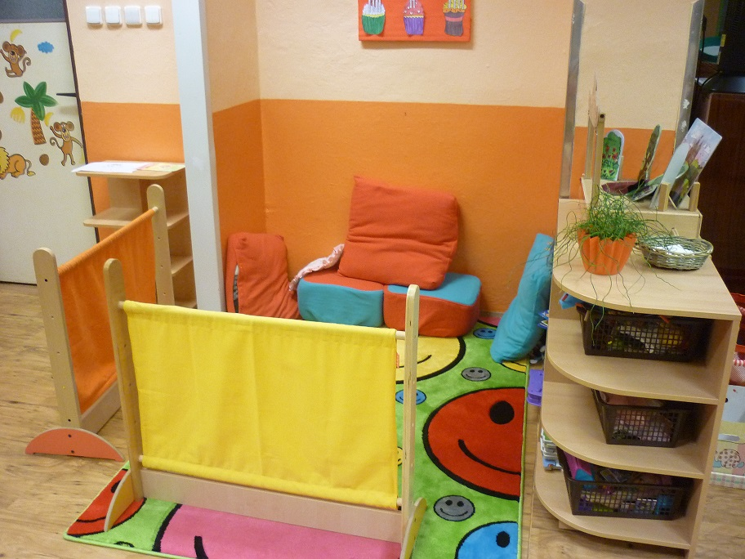
Hvězdičky-naši nejstarší

Slide 20
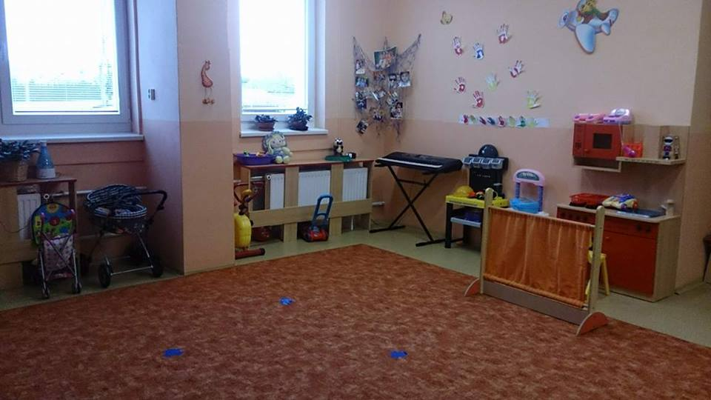
Včeličky- naši nejmladší

Slide 21
Milá Lesní přejeme ti vše nej….

Slide 22
Více na …..
www.msnavyhlidce.info

